Slide 1
Metodologias de Desenvolvimento de Software
Carlos Castro
03/11/2025

Slide 2
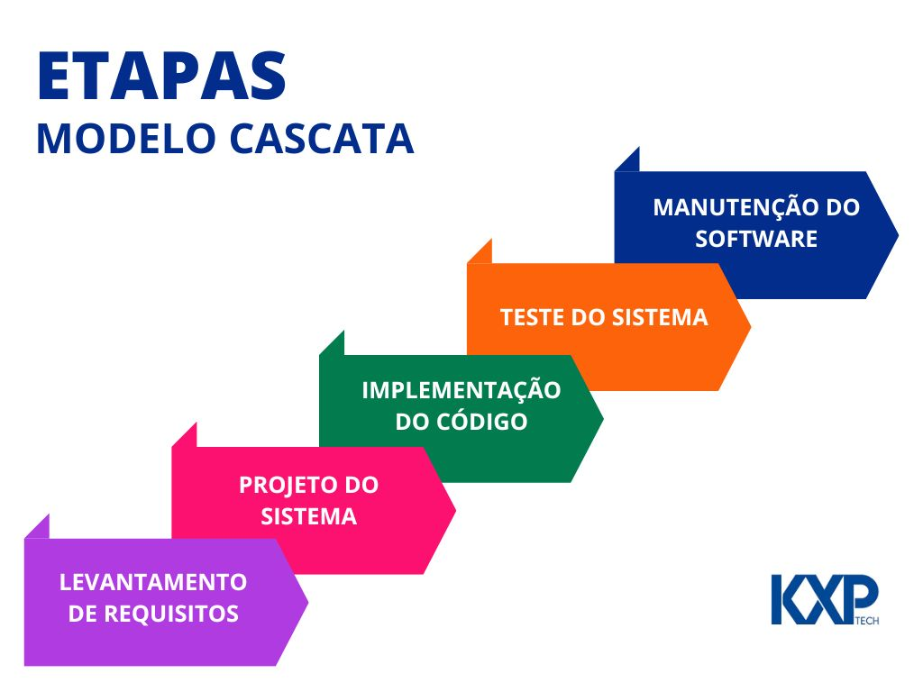
Modelo Cascata (Waterfall)
• Processo linear e sequencial
• Pouca flexibilidade a mudanças
• Planeamento e documentação detalhada
• Adequado a projetos estáveis
• Exemplo: NASA, Boeing

Slide 3
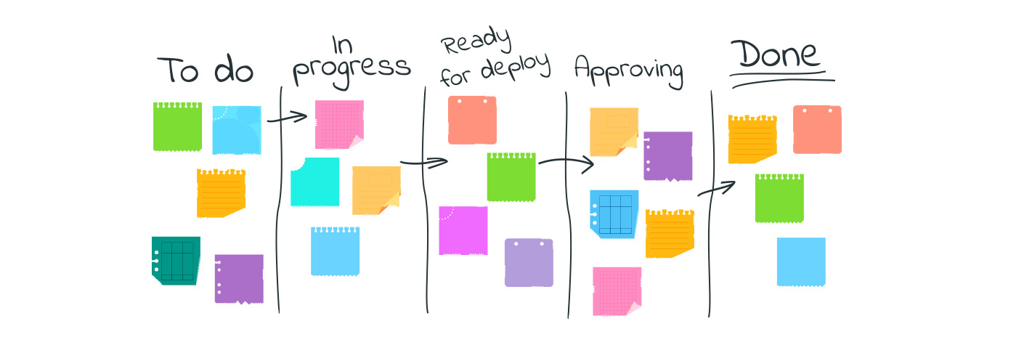
Metodologias Ágeis (Scrum / Kanban)
• Iterativo e incremental
• Feedback rápido e contínuo
• Foco em colaboração e valor entregue
• Equipa autogerida e flexível
• Exemplo: Google, Spotify

Slide 4
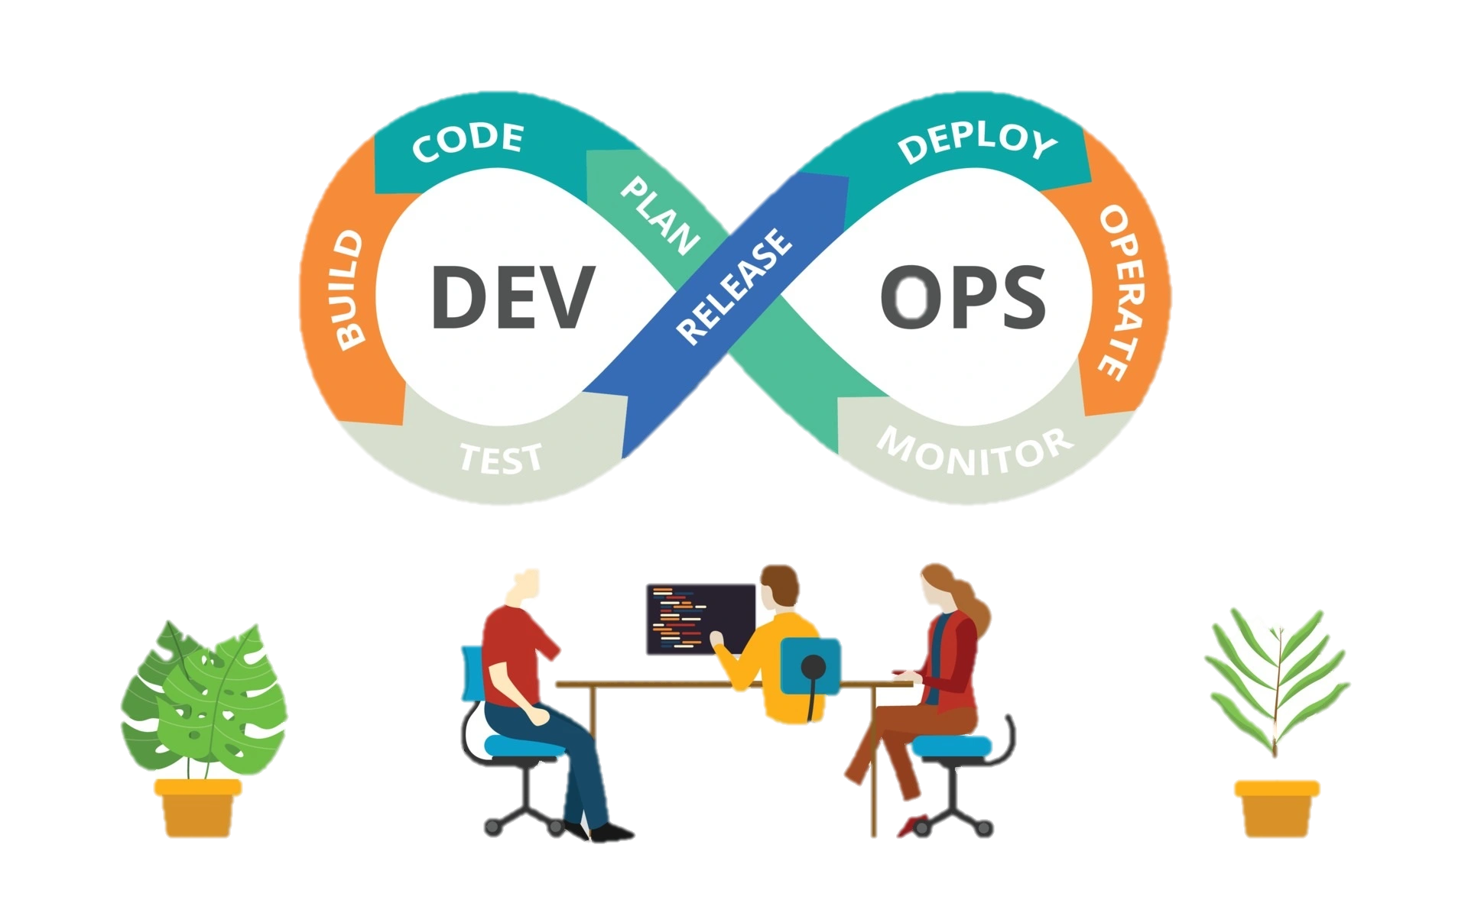
DevOps
• Integra desenvolvimento e operações
• Automação e integração contínua (CI/CD)
• Entregas rápidas e seguras
• Requer cultura colaborativa
• Exemplo: Netflix, Amazon

Slide 5
Comparação dos Modelos
Critério | Cascata | Ágil | DevOps
Estrutura | Linear | Iterativa | Contínua
Flexibilidade | Baixa | Alta | Muito alta
Feedback | Tardio | Rápido | Constante
Ferramentas | MS Project, UML | Jira, Trello | Jenkins, Docker
Exemplo | NASA, Boeing | Google, Spotify | Netflix, Amazon

